Slide 1
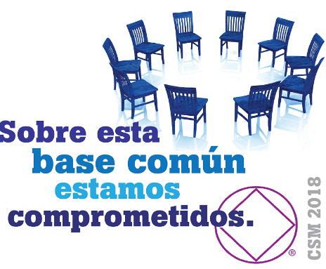
Atraer
Miembros al Servicio

Slide 3
¿Dónde estarías ahora si nunca hubieses tenido la oportunidad de escuchar el mensaje de NA?

Slide 5
Primer Concepto
Para cumplir con el propósito primordial de nuestra confraternidad, los grupos de NA se han unido para crear una estructura de servicio que desarrolle, coordine y mantenga servicios en nombre de NA en su conjunto.

Slide 6
Cita del Texto Básico
Todo lo que ocurra en el transcurso del servicio de NA debe estar motivado por el deseo de llevar mejor el mensaje de recuperación al adicto que todavía sufre.

Slide 7
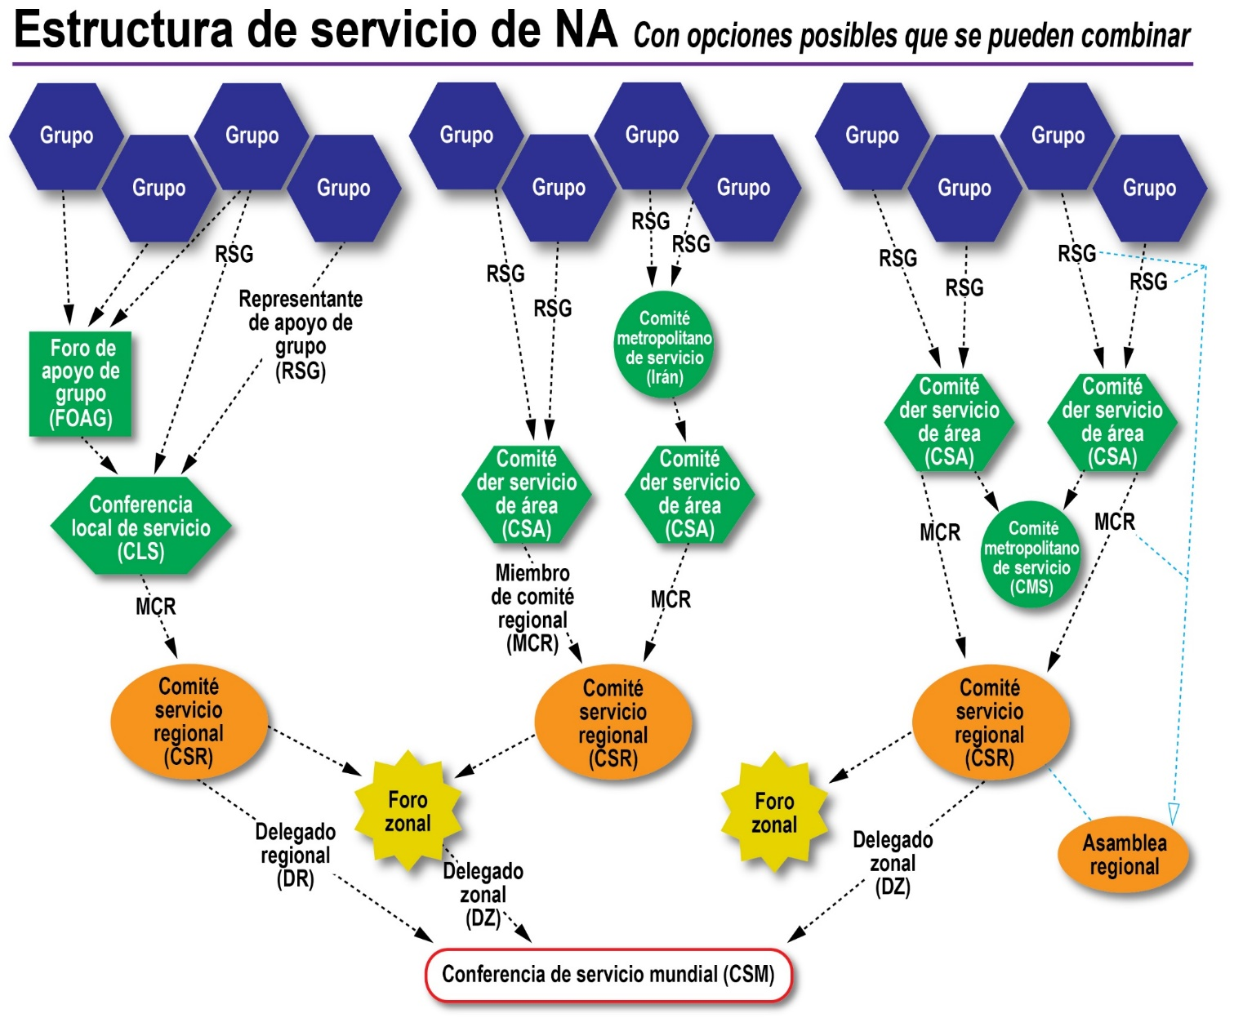

Slide 8
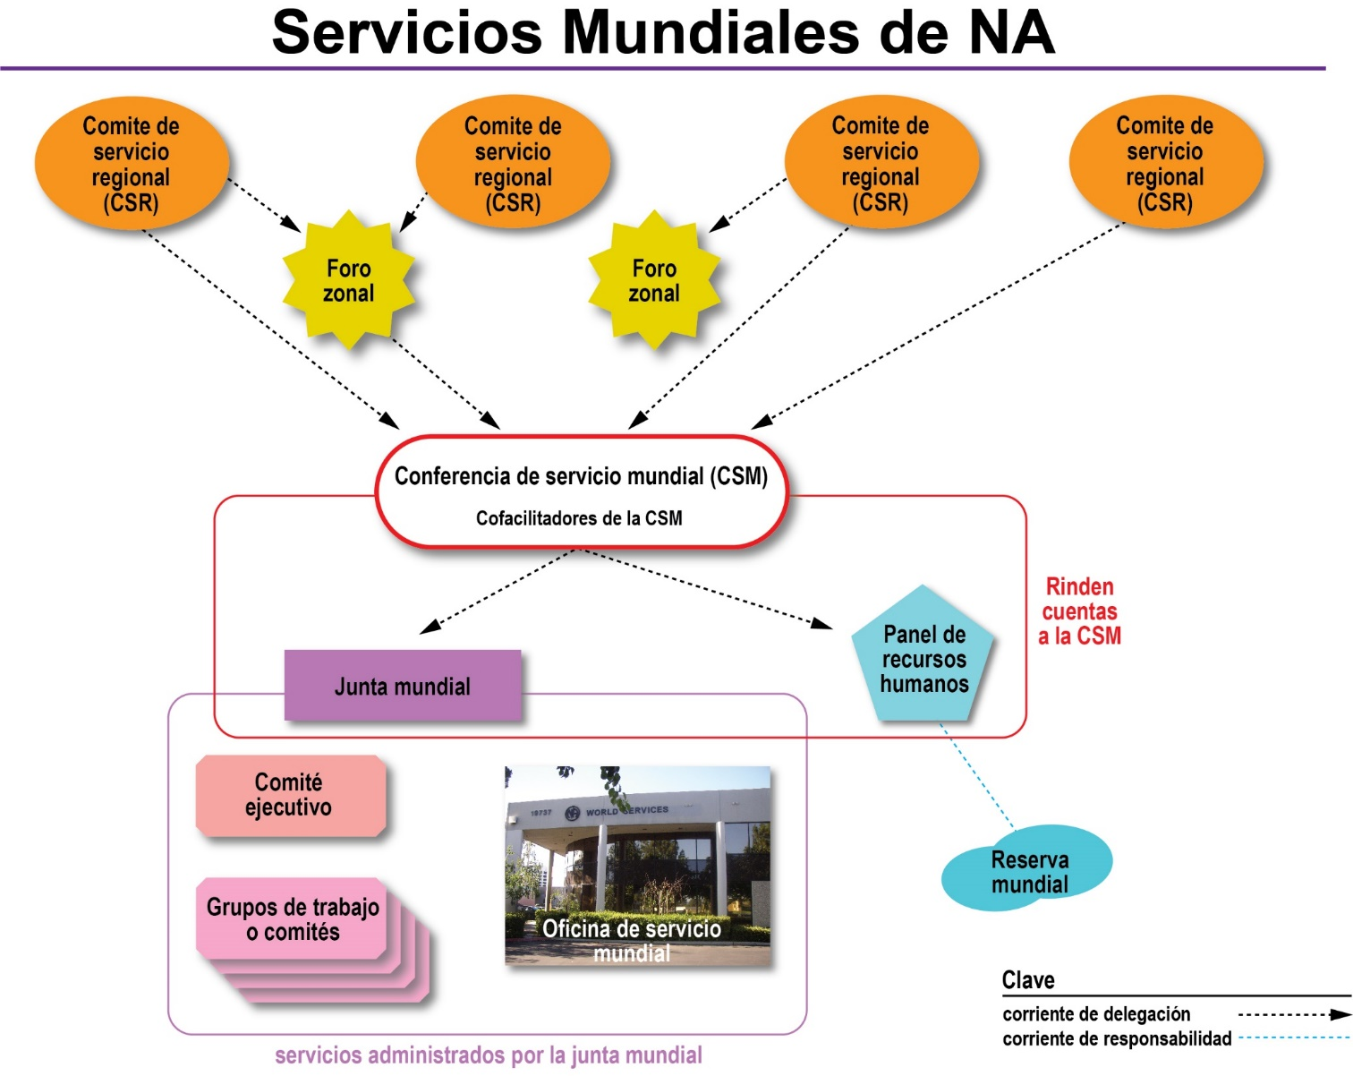

Slide 9
Debate de grupo grande
¿Cómo sería NA sin el servicio?
¿Por qué es el servicio un componente tan significativo del programa de NA?

Slide 10
Debate de grupos pequeños
• ¿Cómo me he beneficiado personalmente del servicio? ¿Cómo me ha ayudado el servicio a permanecer limpio y a mejorar mi recuperación?
• Imagine que estamos cinco años más adelante. NA está creciendo en su área y los miembros están emocionados prestando servicio. Hay muchos voluntarios para cada posición y las elecciones para posiciones de servicio son muy competidas. ¿Qué cosas han cambiado para que esto sea posible? ¿Qué cosas en su comunidad han hecho para que el servicio sea tan atractivo?

Slide 11
Debate de grupo grande
¿Qué cambios podemos hacer en nuestras actitudes y prácticas para atraer a las personas personas que hacen faltan, como atraer al servicio a los miembros más jóvenes?

Slide 12
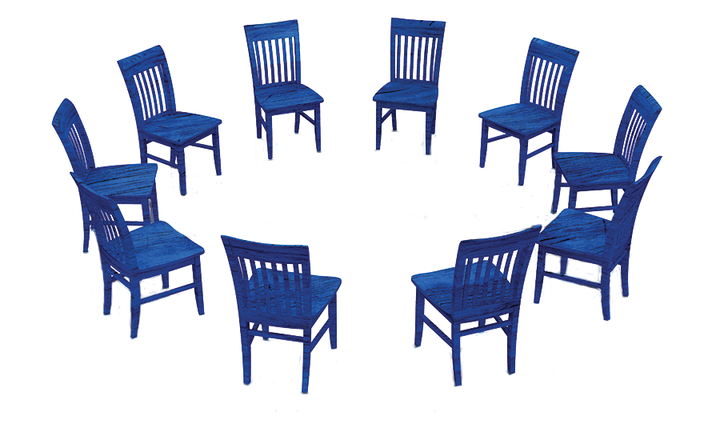
Próximos Pasos
Gracias por su participación.
Pueden encontrar otras sesiones de TDs, en www.na.org/idt.
Por favor, envíen sus ideas
a wb@na.org.

